Slide 1


IX SEMINÁRIO
INTERNACIONAL DE LOGISTICA
SECRETARIA DE PORTOS DA PRESIDÊNCIA DA REPÚBLICA
SEP/PR

Slide 2
Setor Portuário Brasileiro

Slide 3
  Estimativa do aumento da Movimentação nos Portos
  (em milhões de toneladas)
Projeções recentes demonstram que a taxa de crescimento da movimentação de carga até 2030 é de 5,7% ao ano;
Analisando o 1º Semestre de 2014, houve um aumento de 5,2% na movimentação de cargas total em relação ao 1º Semestre de 2013;
Para contêineres o aumento, em 2013, foi de 12,2% em toneladas comparada ao movimento do ano de 2012;
Os TUPs conteineiros brasileiros estão operando no mesmo nível de produtividade dos portos mais desenvolvidos do mundo, como Singapura ou Antuérpia;
A oferta nesses terminais é maior que a demanda e isso reduziu em mais de 30% o preço da operação de contêineres.

Slide 4
  Distribuição das cargas movimentadas nos Portos
Minérios
Grãos
Fertilizantes
Petróleo
Derivados
Etanol
Óleos Vegetais

Slide 5
  Maiores Portos em Movimentação de cargas
  (milhões de toneladas)

Slide 6
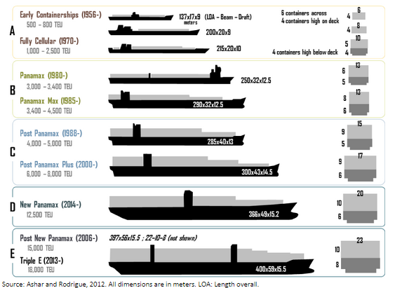
  Evolução da capacidade dos Navios
Capacidade atual dos Portos Brasileiros – Navios com 9.000 TEU’s
Foco com objetivo à Curto Prazo – Navios com 12.000 TEU’s
Os navios Triple E tem capacidade 36 vezes maior que os navios de carga que navegavam em 1956.

Slide 7
Novo Marco do Setor Portuário

Slide 8
Lei 12.815/2013 e PIL Portos
Em 6 de dezembro de 2012, o Programa PIL foi ampliado com a inclusão de ações específicas voltadas para o setor portuário, com investimentos estimados em R$ 54,6 bilhões para os próximos cinco anos, em arrendamentos e Terminais Privados.
Foi editada a MP 595/2012, convertida na nova lei dos Portos.
Objetivos do Programa
  Expandir e modernizar a infraestrutura dos portos brasileiros;
  Parcerias estratégicas com o setor privado;
  Sinergias entre as redes rodoviária e ferroviária, hidroviária, portuária e aeroportuária.
Diretrizes do Programa
  Planejamento sistêmico e de longo prazo;
  Ganhos de escala e aumento da concorrência;
  Licitações por maior capacidade de movimentação com menor tarifa e/ou menor tempo de movimentação;
  Reorganização dos portos.

Slide 9
Vetores de Expansão da Infraestrutura Portuária
Cinco linhas de investimentos em expansão da capacidade portuária:
Programa de Arrendamentos Portuários
Processo de Autorização de Terminais de Uso Privado
Reequilíbrios e Prorrogação de Contratos de Arrendamentos Pós-1993.
Plano Nacional de Dragagem
Obras de Infraestrutura

Slide 10
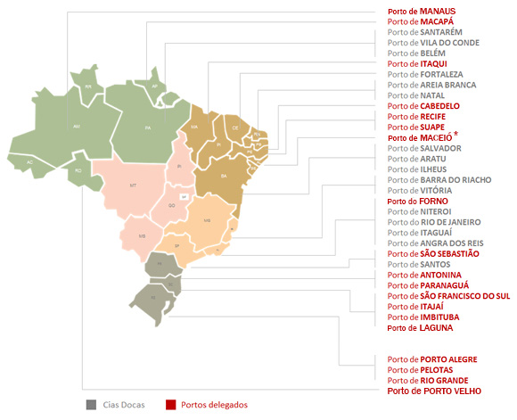
Sistema Portuário Nacional

Slide 11
1. Programa de Arrendamentos Portuários

Slide 12
1. Portos Públicos – Novos Arrendamentos
Aumento de capacidade
219 milhões ton/ano
Investimentos
Estimados
R$ 15,8 bilhões

Slide 13
1. Portos Públicos – Novos Arrendamentos
BLOCO 01
BLOCO 02
BLOCO 03
BLOCO 04
Santos e Pará
29 terminais
Investimentos
R$ 5,7 bi
Ganho de capacidade (ton)
47 mi
Paranaguá e Bahia
16 terminais
Investimentos
R$ 3,9 bi
Ganho de capacidade (ton)
99 mi
Portos do Nordeste
22 terminais
Investimentos
R$ 3,3 bi
Investimentos
R$ 2,9 bi
Estudos concluídos
Consultas Públicas realizadas
Aprovado área técnica TCU
Aguardando decisão final
Estudos concluídos
TCU determinou nova Consulta Pública
Portos do Sul, RJ e ES
18 terminais
Estudos concluídos
Ganho de capacidade (ton)
35 mi
Ganho de capacidade (ton)
38 mi
Estudos concluídos

Slide 14
1. Portos Públicos – Novos Arrendamentos

Slide 15
2. Autorização de Terminais Privados

Slide 16
2. Terminais de Uso Privado – Objetivos
Novo Marco do Setor Portuário
Promover expansão rápida do investimento e da oferta de infraestrutura
Promover pressão competitiva sobre os portos públicos, melhorando a eficiência do sistema e reduzindo custo para o usuário
Já são autorizados 164 terminais pelo Governo Federal dos quais 131 estão em operação.
* foram incluídos como contratos assinados duas ampliações <25% e um aumento de capacidade

Slide 17
2. Terminais de Uso Privado
Novas Autorizações
7 TUPs, 7 ETC
Total Autorizados
42 TUPs, 12 ETC
Novas Autorizações
3 TUPs
Total Autorizados
21 TUPs
MT
MT
Novas Autorizações
1 TUP, 2 ETC
GO
Total Autorizados
7 TUPs, 3 ETC
MG
MS
MG
Novas Autorizações
7 TUPs, 1 ETC, 3 TA
Total Autorizados
46 TUPs, 1 ETC
SC
TUP – Terminal de Uso Privado
ETC – Estação de Transbordo de Carga
IPT – Instalação Portuária de Turismo
TA – Termo Aditivo Contratual
Novas Autorizações
2 TUPs, 1 IPT
Total Autorizados
31 TUPs, 1 IPT
Notes:
3

Slide 18
3. Reequilibrios e Prorrogação de Contratos

Slide 19
3. Reequilíbrios e Prorrogação de Contratos
  Gerarão investimentos e ganho de capacidade
43 pedidos
Investimentos em terminais existentes
R$ 11,8 bilhões em investimentos
Investimentos privados em 14* portos
* Aratu, Imbituba, Itaguaí, Itaqui, Paranaguá, Recife, Rio de Janeiro, Rio Grande, Salvador, Santarém, Santos, São Francisco do Sul, Suape e Vila do Conde (posição Antaq de mar/14, em revisão)

Slide 20
3. Reequilíbrios e Prorrogação de Contratos
RESUMO – TERMINAIS PRIVADOS
Foi editada pela SEP a Portaria nº 349 de 30 de setembro de 2014, para regulamentar o artigo 57 da Lei dos Portos que trata da prorrogação antecipada dos contratos de arrendamento portuário em vigor firmados sob a vigência da lei 8.630/93.
  Mecanismo de prorrogação antecipada dos contratos
25 anos
25 anos
Início
2014
Autorização de Plano de investimentos que gere VPL<0 ao final da primeira perna” do contrato
Payback do Investimento autorizado em 2014
Na data do Payback, arrendatário terá que apresentar novo plano de investimentos
Caso não apresente, valor do arrendamento será reajustado ou contrato será encerrado

Slide 21
4. Programa Nacional de Dragagem - PND

Slide 22

4. Programa Nacional de Dragagem - PND
A malha de cobertura marítima mundial sofre adaptações nas rotas, direções e sentidos, constantemente, de maneira a propiciar confiabilidade, segurança e frequência adequadas.
No Brasil os principais portos demandam investimentos para possibilitar o acesso de navios com calado superior a 14 metros, especialmente navios das classes Post Panamax Plus (300X43X14,5) e New Panamax (366X49X15,2).

Slide 23
4. Programa Nacional de Dragagem - PND
O Governo Federal respondendo as demandas do Comércio Internacional instituí por meio da Lei 11.610/2007, o PLANO NACIONAL DE DRAGAGEM, com o objetivo de desassorear os Portos Brasileiros.
O PND integra o Programa de Aceleração do Crescimento – PAC (PAC/Portos)
JUSTIFICATIVA DA NECESSIDADE DE DRAGAGEM:
  Assoreamento progressivo – proporcionando redução no calado;
  insuficiência da capacidade operacional e logística dos portos para atender a crescente demanda de cargas e embarcações;
  altos custos de demurrage (multa por atrasos);
  aumento dos custos de fretes e seguros;
  perda de competitividade, e;
  segurança a navegação.

Slide 24
4. Programa Nacional de Dragagem - PND
Resultados do PND I
  Dragagem em 16 portos;
  Valor contratado R$ 1,6 bilhões;
  Volume dragado, em torno de 73 milhões de metros cúbicos. (6,08 milhões de caminhões);
  Acréscimo médio de 26% na profundidade dos canais de acesso aquaviário aos portos.
  PND II – Lei 12.815/2013
  Integra o Programa de Investimento em Logística – Portos (PIL – Portos);
  Prevê o aprofundamento e posterior manutenção das profundidades atingidas nos canais de acesso, bacia de evolução e, também dos berços;
  Contratos de longo prazo – até 10 anos;
  Possibilidade de contratação em blocos, para garantir o ganho de escala.
  Previsão de investimento de R$ 3,8 bilhões.

Slide 25
4. Programa Nacional de Dragagem – PND I
PORTOS HOMOLOGADOS
Portos | Volume (milhões m³) | Profundidade (m) | Calado homologado
Recife – PE | 2,75 | 11,5 | 9,50
Suape – PE Canal Interno | 3,27 | 15,5 | 13,60
Salvador – BA | 1,57 | 15,0 | 12,60
Rio de Janeiro – RJ | 3,97 | 15,0 | 13,50
Itaguaí – RJ Trecho 5 (canal de acesso a CSA) | 4,74 | 17,5 | 17,80
Angra dos Reis - RJ | 0,07 | 10,0 | 10,00
Fortaleza - CE | 5,95 | 14,0 | 11,00
Natal – RN | 1,83 | 12,5 | s/previsão
Aratu – BA | 2,92 | 15,0 | 13,40
Itajaí – SC | 6,30 | 14,0 | 12,50

Slide 26
4. Programa Nacional de Dragagem – PND I
PORTOS HOMOLOGADOS
Portos | Volume (milhões m³) | Profundidade (m) | Calado homologado
São Francisco do Sul - SC | 4,36 | 14,0 | 12,80
Santos – SP Derrocamento | 0,05 | 16,0 | 13,20
Santos – SP Dragagem | 17,63 | 15,0 | 13,20
Rio Grande - RS | 22,20 | 18,0 | 12,80
Cabedelo – PB | 2,93 | 11,5 | 9,14
PORTOS COM DRAGAGEM EM EXECUÇÃO
Vitória – ES (42% executada) | 2,35 | 14,0 | -----
Imbituba – SC (99% executada) | 5,48 | 17,0 | -----

Slide 27
4. Programa Nacional de Dragagem – PND II
AÇÕES PREPARATÓRIAS – EXERCÍCIO DE 2014
Porto | Tipo de Dragagem | Volume (milhões m³) | Profundidade (m) | Prazo
Santos – SP | Adequação e Manutenção | 8,93 | 15 | 1 ano
Rio de Janeiro - RJ | Aprofundamento e Adequação | 2,84 | 15 | 1 ano
Paranaguá – PR | Aprofundamento e Manutenção | 14,07 | 16,0 | 1 ano
Rio Grande - RS | Adequação e Manutenção | 15,93 | 18,0 | 1 ano
Mucuripe – CE* | Adequação | 1,10 | 14,0 | 1 ano
Maceió – AL* | Adequação e Manutenção | 1,92 | 12,5 | 1 ano
* Licitação em Bloco

Slide 28
5. Obras de Infraestrutura Portuária

Slide 29
5. Obras de Infraestrutura
Investimentos do PAC
TOTALIZAM INVESTIMENTOS EM R$ 7,0 bilhões
OBRAS CONCLUÍDAS
OBRAS EM ANDAMENTO
R$ 1,88 bilhão:
  Dragagem: R$ 745,0 milhões;
  Infraestrutura: R$ 1,14 bilhão.
R$ 1,70 bilhão:
  Dragagem: R$ 160,0 milhões;
  Infraestrutura: R$ 1,5 bilhão.
PAC COPA
OBRAS A INICIAR - 2015
R$ 690,0 milhões:
  Terminais de Passageiros
  Alinhamento do Cais.
R$ 2,80 bilhões:
  Dragagem: R$ 1,50 bilhão;
  Infraestrutura: R$ 1,3 bilhão.

Slide 30
5. Obras de Infraestrutura
Principais Obras
UF | OBRA | VALOR (R$ milhões) | SITUAÇÃO
BA | Ampliação do Quebra-mar em Salvador | 135,00 | Em andamento
ES | Recuperação, Alargamento e Ampliação do Cais Comercial em Vitória | 151,70 | Concluída
ES | Construção de berço nos dolfins do Atalaia com retroárea | 140,00 | Em andamento
MA | Construção do berço 100 e alargamento do cais sul do Porto de Itaqui/MA | 140,00 | Concluída
PA | Ampliação do Píer Principal em Vila do Conde | 124,10 | Concluída
PA | Construção do Terminal de Múltiplo Uso 2 e Recuperação do Terminal de Múltiplo Uso 1 em Santarém | 275,10 | A iniciar
PE | Construção do terminal de granéis sólidos no Porto de Suape | 377,00 | A iniciar
RJ | Complexo Logístico Farol - Barra do Furado (inclui dragagem) | 344,00 | A iniciar
RN | Ampliação e Adequação do Terminal Salineiro em Areia Branca | 223,90 | Concluída
RN | Construção do Berço 4 (220 m); aterro e pavimentação de retroárea interna com 11.500 m² e retroárea externa com 7.000 m² e píer de atracação, defensas da ponte em Natal | 190,00 | A iniciar
RS | Ampliação dos molhes do Porto do Rio Grande | 266,00 | Concluída
SC | Alinhamento e Reforço do Berço 4 no Porto de Itajaí | 135,00 | Em andamento
SP | Reforço de cais para aprofundamento dos berços entre os Armazéns 12A ao 23 no porto de Santos | 200,00 | Em andamento
SP | Av. Perimetral – Margem Direita no porto de Santos Trecho Bacia do Macuco/Ponta da Praia | 110,00 | A iniciar
SP | Passagem Inferior do Valongo (Mergulhão) | 310,00 | A iniciar

Slide 31

Obras no Estado do Ceará

Slide 32

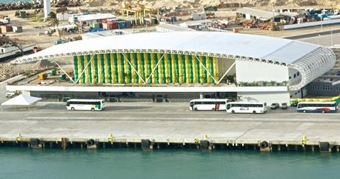
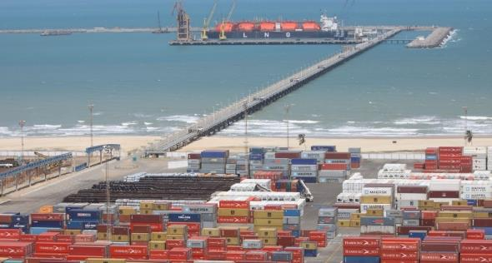
OBRAS NO ESTADO DO CEARÁ
Infraestrutura Portuária
INVESTIMENTOS EM ANDAMENTO
R$ 300 milhões
MODERNIZAÇÃO DO PORTO DE PECÉM - R$ 33,0 mi
MT
MT
TERMINAL DE CONTÊINERES – 1ª FASE - R$ 32,5 mi
MS
GO
MG
MG
SC
TERMINAL MARÍTIMO DE PASSAGEIROS-R$ 224,0 mi
TERMINAL MARÍTIMO DE PASSAGEIROS
MODERNIZAÇÃO DO PORTO DE PECÉM

Slide 33
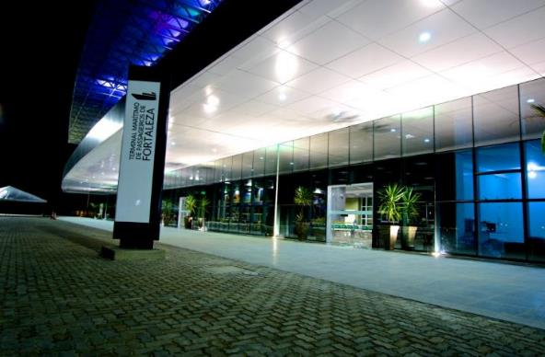
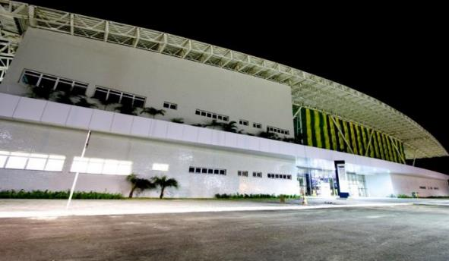

Terminal Marítimo de Passageiros
Fortaleza – PAC COPA
IMPLANTAÇÃO DE TERMINAL MARÍTIMO DE PASSAGEIROS
CONSTRUÇÃO DE CAIS COM 1 BERÇO PARA MÚLTIPLO USO
PAVIMENTAÇÃO E URBANIZAÇÃO DE VIA INTERNA DE ACESSO E ESTACIONAMENTO E PÁTIO
INÍCIO: mar/2012
CONCLUSÃO: jan/2015
INVESTIMENTO TOTAL: R$ 224,0 milhões
PAC COPA
Executor: Companhia Docas do Ceará
Notes:
Carlinhos, em 05/05/2014 – Informa valor medição de abril de R$ 147,328 mi a PI, representando 89,3% de execução financeira.
33

Slide 34
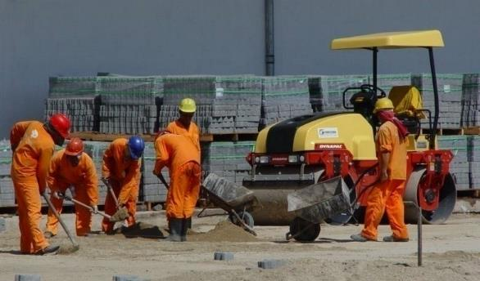
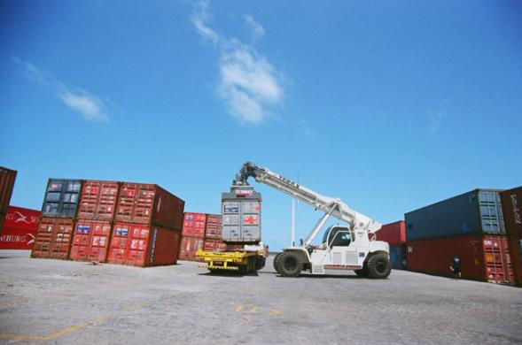
Construção de Terminal de Contêineres
1ª Fase – Fortaleza
ADEQUAÇÃO DA PAVIMENTAÇÃO DO PÁTIO DE ESTOCAGEM COM 150.000,00 m²
R$ 32,5 milhões
DATA DE INÍCIO: 03/03/2014
Execução do Pavimento Intertravado
DATA DE CONCLUSÃO: 02/03/2016
Notes:
34
34
34
34

Slide 35
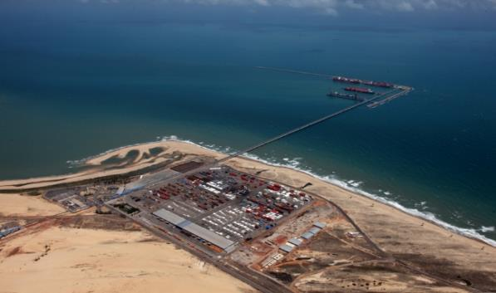
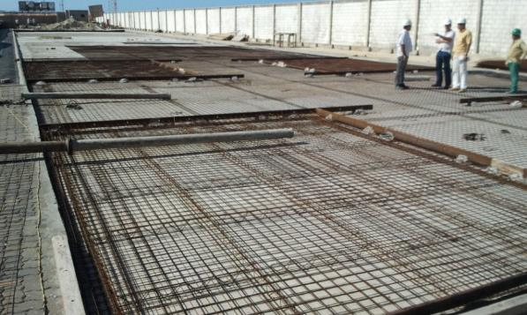
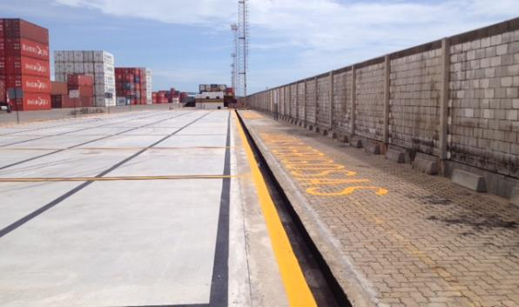
OBRAS DE MODERNIZAÇÃO DO
PORTO DE PECÉM
NOVO SISTEMA DE GERAÇÃO DE ENERGIA
NOVO SISTEMA DE PESAGEM DE CARGA
NOVO SISTEMA DE SCANNER
NOVAS ÁREAS PARA CARGAS PERIGOSAS
NOVAS INSTALAÇÕES
R$ 33,0 milhões
85 % concluído
Notes:
35
35
35
35

Slide 36
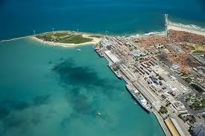
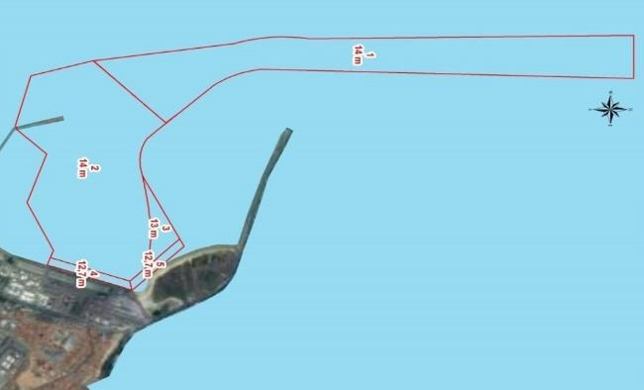


Dragagem de Aprofundamento
Mucuripe
Dragagem de aprofundamento no berço de atracação do terminal de passageiros do Porto de Fortaleza, para a cota de 12,7m;
Adequação da entrada do canal de acesso, alterando sua largura de 160m para 280m e sua cota de 10,00m para 14,00m.
INÍCIO:30/06/2015
CONCLUSÃO:30/06/2016
Previsão de abertura das propostas: 18/12/2014
Licitação em bloco com Maceió/AL
Investimento Total: R$ 97,0 milhões
Executor: SECRETARIA DE PORTOS

Slide 37
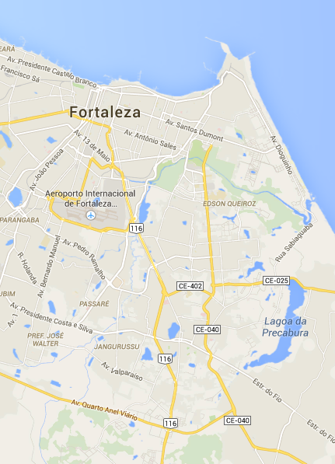
OBRAS DE ACESSOS RODOVIÁRIOS
PORTO DE MUCURIPE – CE-040
LIGAÇÃO SABIAGUABA – ANEL VIÁRIO
EXTENSÃO DE 13,5 KM
INÍCIO: 26/12/2013
CONCLUSÃO:18/06/2015
R$ 105,0 milhões
1,6 km concluídos e 3,9 km em execução. Em andamento a superestrutura do Viaduto sobre a Av. Maestro Lisboa
Responsável: DER/CE

Slide 38
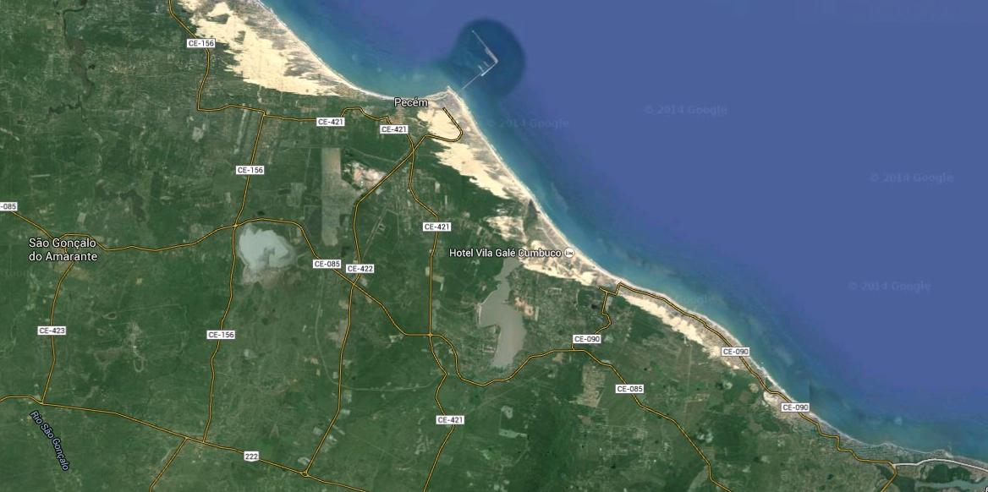
OBRAS DE ACESSOS RODOVIÁRIOS
PORTO DE PECÉM – CE-155
ACESSO RODOVIÁRIO BR-222 AO PORTO
R$ 65,0 milhões
EXTENSÃO DE 20 KM
DNIT deve aprovar o Edital do Governo do Estado para continuação do processo licitatório pelo DER/CE
INÍCIO: JAN/2015
CONCLUSÃO:FEV/2016
Responsável: DER/CE

Slide 39

  CÉSAR BORGES
  Ministro de Estado Chefe da Secretaria de Portos
  Presidência da Republica
  ministro@portosdobrasil.gov.br
  Tel. (61) 3411-3704
  Fax (61) 3328-0142

